Slide 1
ФГБОУ ВО СамГМУ Минздрава России
Кафедра общей хирургии
Клиника пропедевтической хирургии
Хирургическое отделение №2
Профилактика перекрёстного распространения инфекции, связанной с оказанием медицинской помощи при использовании современных методов дебридмента ран.
Докладчик: Флёрина Татьяна Константиновна,
медицинская сестра
Самара, 2017

Slide 2
Актуальность проблемы
Инфекции, связанные с оказанием медицинской помощи (ИСМП) остаются одной из острейших проблем современной медицины и приобретают все большую медицинскую и социальную значимость. ИСМП (син. госпитальная, внутригоспитальная, больничная, нозокомиальная) - инфекция, заражение которой происходит в медицинской организации.
ИСМП возникают по меньшей мере у 6-7% больных, находящихся в лечебных учреждениях. По данным официальной статистике, ежегодно в России регистрируется от 50 до 60 тыс. случаев внутрибольничного инфицирования.
Летальность в группе лиц с внутрибольничными инфекциями значительно превышает таковую среди аналогичных групп больных без ИСМП.

Slide 3
Искусственные пути передачи возбудителей
Инструментальный
Аппаратный
Гемотрансфузионный
Имплантационный
Медицинские инструменты, оборудование, материалы, медикаменты, препараты крови и др.
[Батаков Е.А., Алексеев Д.Г., Дюльюин О.Ю., с соавт.]

Slide 4
Концепция профилактики ИСМП
(6 ноября 2011 года)
1. Совершенствование нормативного, правового и методического обеспечения системы профилактики ИСМП, гармонизация с международными требованиями..
2. Совершенствование государственного надзора и контроля за реализацией мероприятий по профилактике ИСМП.
3. Совершенствование эпидемиологического надзора за ИСМП и его информационно-программного обеспечения.
4. Совершенствование лабораторной диагностики и мониторинга возбудителей ИСМП.
5. Создание целевых комплексных программ профилактики ИСМП.
6. Совершенствование штатной структуры и кадрового обеспечения эпидемиологической деятельности в организациях здравоохранения.
7. Внедрение современных подходов и оптимизация санитарно-гигиенических мероприятий по профилактике ИСМП в организациях здравоохранения.
8. Совершенствование системы обучения медицинского персонала профилактике ИСМП
9. Оптимизация принципов профилактики ИСМП среди медицинского персонала.
10. Повышение эффективности профилактических и противоэпидемических мероприятий.
11. Повышение эффективности дезинфекционных и стерилизационных мероприятий.
12. Оценка эффективности комплекса мероприятий по профилактике ИСМП.
13. Развитие научных исследований в области эпидемиологии и профилактики ИСМП.

Slide 5
Профилактика контактной инфекции обеспечивается:
Стерилизацией всех предметов, которые потенциально могут соприкасаться с раной, руками хирурга или хирургическими инструментами в процессе выполнения операции или перевязки
Соблюдением особого порядка работы, правила которого позволяют сохранять стерильность рук, инструментов, перевязочного и шовного материалов в процессе выполнения хирургических манипуляций

Slide 6
Основные направления деятельности хирургического отделения №2
Хирургическая инфекция;
Хирургические осложнения сахарного диабета;
Хирургическая травма;
Реконструктивная хирургия.

Slide 7
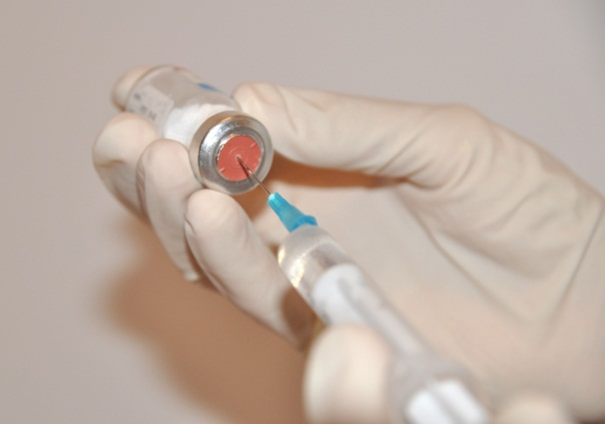
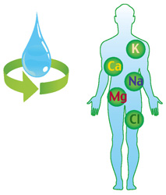
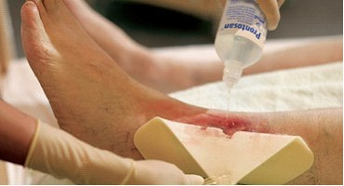
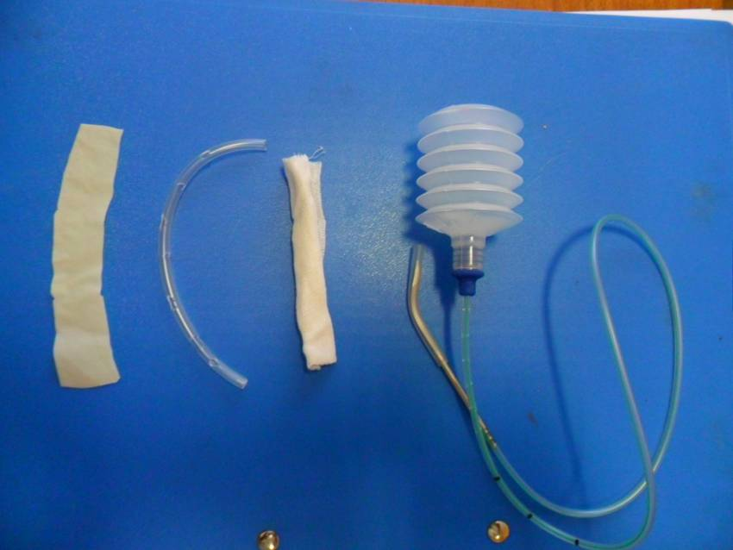
Принципы лечения ран в хирургическом отделении №2
Общее лечение
Местное лечение

Slide 8
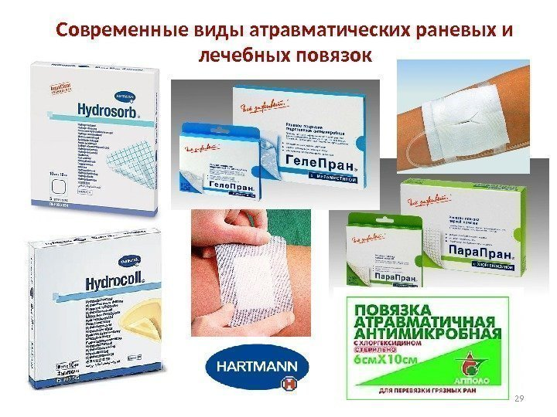
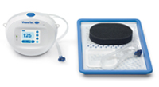
Современные методы местного
лечения ран
Лечение ран во влажной среде (современные раневые покрытия);
Лечение ран отрицательным давлением;
Ультразвуковая кавитация.

Slide 9
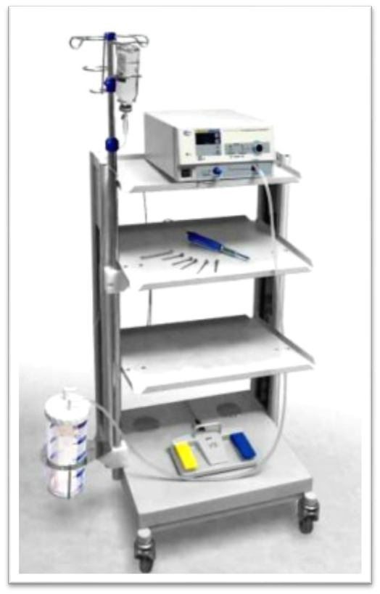
Принцип действия аппарата ультразвуковой кавитации и виды
его воздействия на рану
Рис. 2
Рис. 1
Рис.3

Slide 10
Согласно ОСТу 42-21-2-85 (введен в действие
1 января 1986г. приказом МЗ СССР от 10.06.85 г. № 770) подлежат стерилизации инструменты, вызывающие нарушение целостности кожного покрова или соприкасающиеся с раневой поверхностью, кровью.
Этапы обработки изделий медицинского назначения:
1 этап – дезинфекция
2 этап – предстерилизационная очистка
3 этап - стерилизация

Slide 11
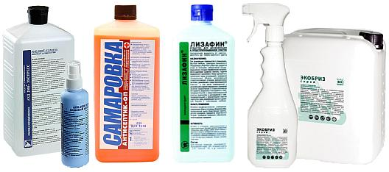
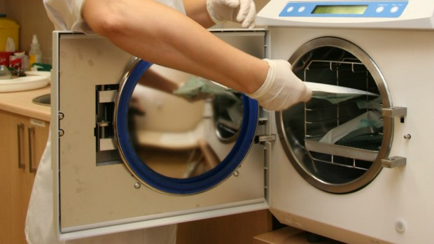
Обработка акустического узла ультразвукового аппарата
Дезинфекция
+
предстерилизационная
очистка
Стерилизация

Slide 12
Заключение:
Инфекция, связанная с оказанием медицинской помощи – это большая проблема, которая утяжеляет процесс лечения пациентов в условиях стационара.
Введение новых методов лечения в хирургическом отделении и создание новых методов обработки медицинских изделий – причины повышения качества профилактики ИСМП
Строгое соблюдение правил асептики позволяет многократно снизить риск искусственной передачи ИСМП.

Slide 13
БЛАГОДАРЮ ЗА ВНИМАНИЕ!

